Slide 1

国泰安智慧校园
综合解决方案
GTA INTEGRATED SOLUTIONS FOR SMART CAMPUS

Slide 2

CONTENTS
01
背景概述
BACKGROUND
02
整体规划
OVERALL DESIGN
03
建设内容
CONTENTS
04
典型案例
TYPICAL CASES

Slide 3
CONTENTS
01
背景概述
技术发展
政策背景
学校需求

Slide 4
01 背景概述
《中国教育现代化2035》
《教育信息化2.0行动计划》
《国家中长期教育改革和发展规划纲要(2010-2020)》
《教育信息化十年规划(2011-2020) 》
《教育信息化“十三五”规划》等文件明确要求大力发展职业教育、加快职业教育信息化建设，推动管理信息化与教育教学创新的深度融合。
云计算
物联网
大数据
人工智能
区块链
政策
背景
技术
发展
背景概述
学校
需求
系统繁多、管理紊乱
资源分散、应用不便
重复建设、使用率低
信息孤岛、数据不通
问题频繁、运维困难

Slide 5
01 背景概述
《职业院校数字校园建设规范》：将数字校园建设作为推动职业教育信息化工作的重要抓手，吸引多方力量参与，加强互联互通，解决好“信息孤岛”问题，有效提升信息使用效率与效益。
《关于进一步推进职业教育信息化发展的指导意见》：90%以上职业院校建成不低于《职业院校数字校园建设规范》要求的数字校园。
《中国教育现代化2035》：推进中等职业教育和普通高中教育协调发展；加快发展现代职业教育，不断优化职业教育结构与布局。
《国家中长期教育改革和发展规划纲要(2010-2020年)》：大力发展职业教育、加快教育信息化进程。
2012.3.13
2016.6.17
2018.4.13
2010.7.29
2015.1.19
2017.8.31
2019.2.22
《教育信息化十年发展规划(2011-2020年)》：加强教育信息化标准规范制定和应用推广，大力推进职业院校数字校园建设，全面提升教学、实训、科研、管理、服务方面信息化应用水平。
《教育信息化“十三五”规划》：加大中央财政对中西部地区教育信息化投入力度，推动落实《职业院校数字校园建设规范》，确保各级各类学校普遍具备信息化教学环境。
《教育信息化2.0行动计划》：到2022年基本实现“三全两高一大”的发展目标，落实《职业院校数字校园建设规范》，推动实现各级各类学校数字校园全覆盖。

Slide 6
CONTENTS
02
整体规划
建设目标
建设思路
整体规划

Slide 7
02 整体规划 / 建设目标
总目标：将学校打造成为职业教育信息化建设标杆！
平安校园
感知校园
移动校园
健康校园
绿色校园
科技校园
大数据智能高效诊断，助力“教学&管理”双提升
建设标杆性示范项目，培养创新人才
便捷高效的校园管理，校园用户全覆盖
开放智慧教学服务，助力教学变革
资源开发共建共享，保障长久运营
构建平安智能校园生活，创建绿色生态

Slide 8
02 整体规划 / 建设思路
以“大教育观”的思维，借力信息技术变革，创新设计主题校园、引领教育服务改革！
互联互通，信息共享
破解难题，变革流程
统筹规划，分步实施
面向未来，以人为本
应用驱动，多元参与
因地制宜，突出特色

Slide 9
02 整体规划 / 规划图
基于云计算、物联网、大数据、移动互联等先进信息技术，为学校全方位构建智慧管理、智慧教学、智慧资源、智慧环境体系。通过优化管理流程、创新教学模式、规范科研管理、实现资源共享、科学诊断决策等，促进信息技术与教育深度融合，完善人才培养模式，实现教育现代化。
基础设施
安防监控
VR
中心
管理
体系
统一数据中心
统一身份认证
环境
平台
校园
一卡通
智慧教室
模块
资源
体系
统一信息门户
数字通讯
录播教室
教学
体系
多媒体教室

Slide 10
02 整体规划 / 整体架构
终端用户
PC客户端
智能手机
平板电脑
服务体系
教师
学生
校友
社会人员
管理人员
……
运维服务、师资培训服务
学科资源服务、项目申报服务
信息门户
统一信息门户（资讯政策聚合、应用系统入口、社会服务大厅、校园宣传窗口 ）PC门户/移动门户/微信公众号
应用系统
（SaaS）
智慧管理
智慧教学
智慧资源
智慧环境
大数据分析平台
数字化教学
实训教学
资源库平台
师生自助终端
智能门禁安防
国
家
信
息
化
标
准
和
安
全
标
准
人事管理
协同办公
虚拟仿真
实验教学
实验室管理
数字化课程资源
智能实验室
校园一卡通
教务管理
学生综合
实习管理
考试系统
实训仿真软件资源
智慧教室
智能校车
资产管理
后勤管理
科研管理
……
阅卷系统
……
数字图书馆
VR协同
创新中心
……
应用支撑
（PaaS）
统一身份认证
统一权限管理
统一数据中心
统一缓存服务
统一信息服务
统一配置服务
Metadata服务
媒体服务
微信服务
运维管理中心
资源服务
信息标准
数据资源
(Daas)
数据采集
数据分析
数据决策
业务数据
关系数据库
数据文件
信息标准
基础数据
主体数据
基础设施
(IaaS)
云计算IT资源
（信息、网络、存储、服务器、容灾备份、安全）
云计算基础设施体系
（供电系统、配电系统、断电保护系统、动环监控系统、防雷系统、消防系统、HVAC、承载系统、安防系统、综合布线、装修装饰）
网络
服务器
存储
其他设备

Slide 11
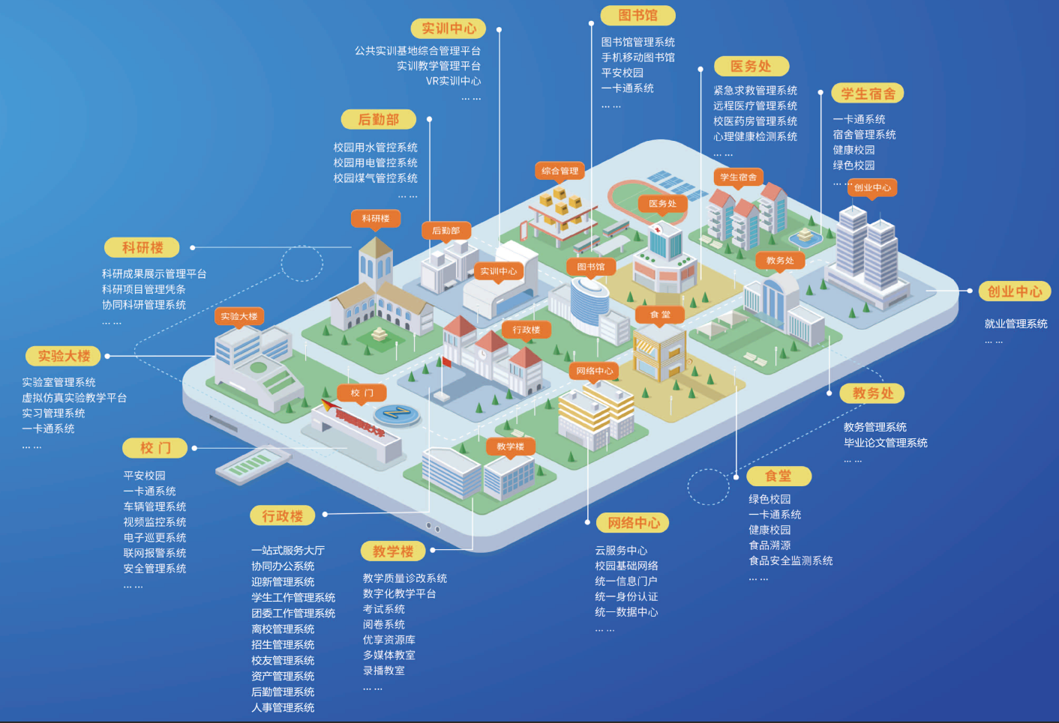
02 整体规划 / 效果图
国泰安主题式智慧校园

Slide 12
CONTENTS
03
建设内容
应用体系
基础平台
分析平台

Slide 13

03 建设内容 / 概述
国泰安智慧校园产品从“应用体系+基础平台+分析平台”三大层面满足院校信息化建设。
应用体系 —— 学校管理、教学等全面信息化应用服务
基础平台 —— 消除信息孤岛，统一门户、权限、数据管理
分析平台 —— 海量数据多维分析，支撑教学管理决策
分析平台（分析决策数据化）
教学评价
诊断改进
大数据分析
基础平台（数据信息统一化）
统一信息门户
统一数据中心
统一身份认证
一站式服务大厅
应用体系（校园管理信息化）
行政管理
科研管理
教务管理
后勤管理
学生管理
教学管理
公共实训基地管理

Slide 14
03 建设内容 / 应用体系
应用体系
采用先进的管理思想、信息技术手段，基于统一的信息标准，打造各种业务系统，全面满足《职业院校数字校园建设规范》，实现学校对人、事、物、教学等各个方面便捷化、智能化的管理，为广大师生提供简便、快捷的网络化信息服务。
人事管理系统
招生管理系统
就业管理系统
后勤管理系统
考试管理系统
协同办公系统
迎新管理系统
团委管理系统
资产管理系统
实验室管理系统
教务管理系统
宿舍管理系统
学工管理系统
教科研管理系统
虚拟仿真实验
教学平台
……
……
……
……
……
管理、教学工作全面信息化
业务全覆盖
学生入学-毕业全流程管理
教师入职-离职全流程管理
多终端应用
提供PC端、APP端、微信服务端、自助服务终端多种应用
符合建设规范
全面满足《职业院校数字校园建设规范》

Slide 15


03 建设内容/应用体系 /人事管理系统
人事管理系统：
以完善学校人事智能管理为出发点，涵盖招聘管理、档案管理、合同管理、工资管理、统计查询等功能；基于人脸识别技术，实现教职工“刷脸”智能考勤，协助学校建立完善的人事管理体系，提高办公效率。
智能化人脸识别考勤，提高考勤准确性
人脸识别
智能考勤
产品设计符合国家教育信息管理标准
招聘管理
报名考核
档案管理
全程记录
一键查询教职工信息，多维度统计职工信息
多角色教师档案，入校到离退校全过程记录
合同管理
去纸质化
工资管理
实时核算
一键查询
多维统计
开放性数据接口，可对接其他业务系统

Slide 16
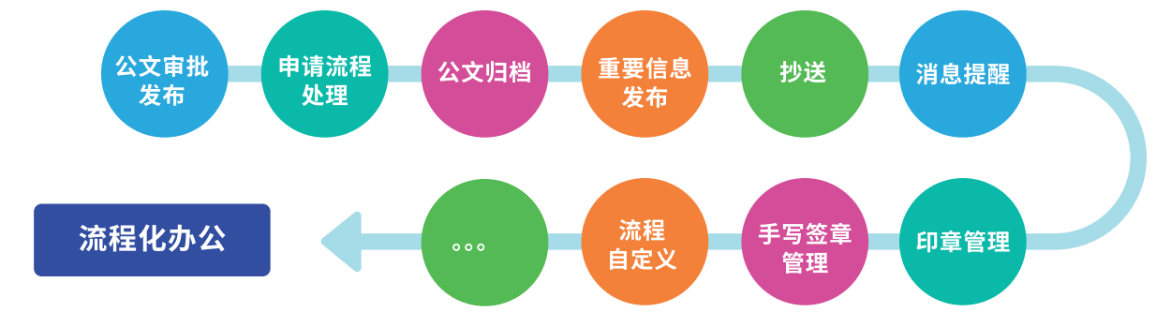
03 建设内容/应用体系 /协同办公系统
协同办公系统：
以实现学校日常办公无纸化、自动化、网络化、移动化为目标，利用先进的技术、信息化工具及科学的管理方法，基本涵盖院校所有行政业务，为学校各级行政工作人员和管理层提供科学、开放、先进的信息化办公平台，解决日常沟通成本大、办公碎片化、时间利用率低、信息孤岛等问题，促进学校内部信息资源交流与共享，提高管理和决策水平。
个人首页
事项办理
公文管理
会议管理
车辆管理
消息提醒
流程设置
移动端
教育专用OA，满足高并发操作
支持值班安排，减轻工作量
手写批注及电子印章，保留批改痕迹
支持APP端，随时随地办公
智能会议管理，自定义流程
自定义流程，满足个性化需求

Slide 17
03 建设内容/应用体系 /招生管理系统
招生管理系统：
针对教育行业，以学校互联网宣传、招生、录取等各方面需求为依据，建设涵盖从招生计划、报名缴费、考试、录取、分班、查询统计等所有招生环节的管理工作。同时开放数据接口，与学校现有教务、迎新管理等系统做对接，真正实现学校数据的互通共享，优化学校管理流程，提高学校管理效率。
报名->考试->录取->分班->统计等招生全过程管理
招生计划
制定招生计划并审核
自主招生
在线报名/审核、
考试、成绩、录取
考生服务
网上报名/缴费、
打印准考证、录取查询
在线报名、查考场、准考证打印、查成绩等考生服务
自定义通知书模板，一键批量打印
实时多维度学生数据采集分析、导出
录取管理
确认录取/
导入/维护名单
录取分班
规则设置/智能分班、
学号生成
统计查询
人数统计/历史对比/图表
开放数据接口，数据一站式沿用

Slide 18
03 建设内容/应用体系 /迎新管理系统
迎新管理系统：
涵盖录取管理、新生分班、新生预报到、迎新管理、缴费管理、迎新手续办理、数据统计等功能，以优化学校迎新工作的业务流程，扩展迎新服务手段，提高工作效率；应用人脸识别技术，通过线上线下相结合采集人脸照片，一站式完成新生入学相关工作，实现新生报到的“双向”数字化、人性化服务，实现以人为本的工作理念。
迎新网/迎新APP
新生根据步骤自助完成线上预报到手续，采集个人及报到等信息
在线缴费/选宿舍
与学校支付平台(或第三方支付)对接，多方式在线支付，预选宿舍等
现场报到
现场确认报到，入住宿舍，也可通过人脸识别一站式完成缴费、信息录入等
数据处理
根据采集的信息自动生成学号，新生班级调整等
数据统计
多维度统计分析迎新数据，图形化展示
建立学校、新生双向信息传递通道
通过迎新网站/APP，线上预约报到
灵活配置迎新流程、收费标准
多维度、多元化的新生数据采集
数据智能分析
开放数据接口

Slide 19
03 建设内容/应用体系 /宿舍管理系统
宿舍管理系统：
用于对学校宿舍资源及学生住宿情况进行管理及维护，包含宿舍信息维护、宿舍人员管理、宿舍分配调整、宿舍评分、统计查询等多个方面；同时对接宿舍通道考勤系统，应用人脸识别技术，实现宿舍智能化无感化考勤，保障学生安全，从而实现学校对宿舍、对学生生活的统一规范化管理。
基础数据
楼址/楼层/房间/类型/收费/床位等
一键式智能分配宿舍
宿舍分配
自动分配/手动分配/预分宿舍床位
强大宿舍评分功能
宿舍考勤
人脸识别/自动统计/黑名单预警
图形化数据展示
宿舍管理
灵活的宿舍人员管理
宿舍评分
自定义指标/评分/审核/查询
便捷的异常住宿管理
宿舍信息
舍长/请假/空床位/调宿/清空/退宿/返宿
智能化宿舍考勤
统计查询
查询统计报表/图形化展示

Slide 20
03 建设内容/应用体系 /学生工作管理系统
学生工作管理系统:
以学生为主线，涵盖学生管理工作的各个环节 ，包括学籍、德育、资助、奖惩、户籍等管理，同时可对接校园安全管理平台，通过建立行为分析模型，分析学生活动轨迹，对安全隐患提前预警，实现学生工作与安全的多方位全流程管理。
学生工作
学生安全
班级管理
学生信息库
安全管理
全面涵盖学生在校期间工作管理业务
学生信息
通过人脸采集，建立人脸库，应用人脸智能识别，快速定位人员位置
学籍异动
德育成绩实时评价、记录，低分预警
行为分析
奖励处分
人脸采集
运用大数据分析，基于海量数据，分析学生的行为轨迹
提供德育评分、课堂考勤等APP端应用
德育管理
人脸识别
隐患预警
对接平安校园，大数据行为分析，安全预警
资助管理
数据分析
依据人脸查询人员行为记录，智能分析异常行为，安全隐患的行为预警
户籍管理
开放性数据接口，实现数据交互共享
......
关键位置监测
人脸数据库
对校园关键位置(如机要室，档案馆等)，进行查询，保障重要资产安全

Slide 21
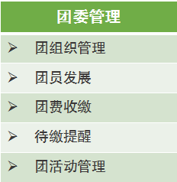
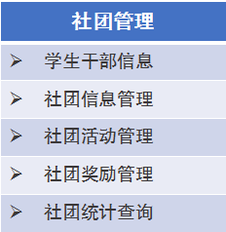
03 建设内容/应用体系 /团委管理系统
团委管理系统:
针对学校共青团、社团的管理需求，为共青团发展及社团建设提供信息化管理的服务平台，涵盖团组织管理、团员发展、团费缴纳、团活动管理、学生干部信息、社团信息管理、社团活动管理、社团奖励管理、统计查询等功能，实现团委管理信息化，减少管理人员工作量，提高管理质量，进一步提升学校的思想政治教育，提升校园文化建设。
在线申请入团、审核，流程信息化
B/S架构，团员、团委信息随时更新
团活动在线申报、审批、记录
团费收缴在线统计，待缴提醒
社团人员、计划、活动全方位管理

Slide 22
03 建设内容/应用体系 /党建管理系统
党建管理系统
集信息发布、党建宣传、工作管理、党员管理、学校培训、奖励处分、信息查询等于一体的管理平台，为学校党组织建设提供便捷、高效的沟通交流平台，实现党建工作的信息化管理，简化党务管理工作，实现党务工作制度化、规范化、智能化。
党务管理规范化
党组织管理
党员管理
党组织关系管理
党群协作社交化
党务工作精细化
党费缴纳
党校培训
组织发展
党统信息数字化
党纪监督主动化
表彰奖励
处分受理
学习活动

Slide 23
03 建设内容/应用体系 /就业管理系统
就业管理系统：
面向就业指导中心、毕业生、辅导员、校领导以及用人单位等，提供就业网站、用人单位管理、简历管理、招聘管理、就业交流、就业登记等功能，为毕业生就业提供网上服务平台，对毕业生就业进行全面、深入地指导，有效提高毕业生就业率。
学 生
就业信息
简历发布
求职应聘
去向登记
就业网站
企业管理
简历管理
用人单位
招聘发布
简历筛查
面试邀约
招聘管理
就业交流
就业登记
学 校
就业管理
就业指导
就业监督
建立用人单位、学校、学生三方联系
就业信息一网囊括，在线求职沟通
随时随地发布招聘信息，在线面试邀请
数据实时填报，实时跟踪学生就业情况

Slide 24
03 建设内容/应用体系 /离校管理系统
离校管理系统：
专为学校管理学生毕业、中途退学、转学等情况而设计的一套离校信息化管理系统，可为不同专业的学生灵活定义离校环节，在线办理离校手续，自助查询，对离校数据进行统计查询，使学生离校业务工作有序进行，提高学校离校管理工作效率。
离校流程及环节灵活定义
基础信息
校区/院系/专业/班级/
学生/毕业生/教职工信息等
离校手续
在线批量/单个离校手续办理
流程配置
离校环节定义/流程设置/数据接口配置
学生个性化离校程序单
离校进展实时监控
第三方系统快速数据对接
自助服务
学生在线申请/查询进度等
系统管理
信息标准/用户、权限管理/数据导入/日志查询等
查询统计
离校名单/办理情况/统计报表导出、打印等

Slide 25
03 建设内容/应用体系 /校友管理系统
校友管理系统：
面向学校校友联络部门， 涵盖校友会、校友信息、校友活动、校友捐赠、校友反馈等功能模块，为学校与校友之间建立校友交流互动平台；建设动态更新的校友信息库；共建校友企业、行业内部、兴趣交流；促进校友活动商业运作；实时公布校友创新捐赠。
校友捐赠
捐赠登记/
公告发布/统计查询
校友活动
举办活动/报名参加/数据统计等
校友信息
建立完整校友信息数据库
校友管
理系统
校友反馈
收集反馈/统计查询等
校友会
校友会、组织机构、刊物信息等

Slide 26
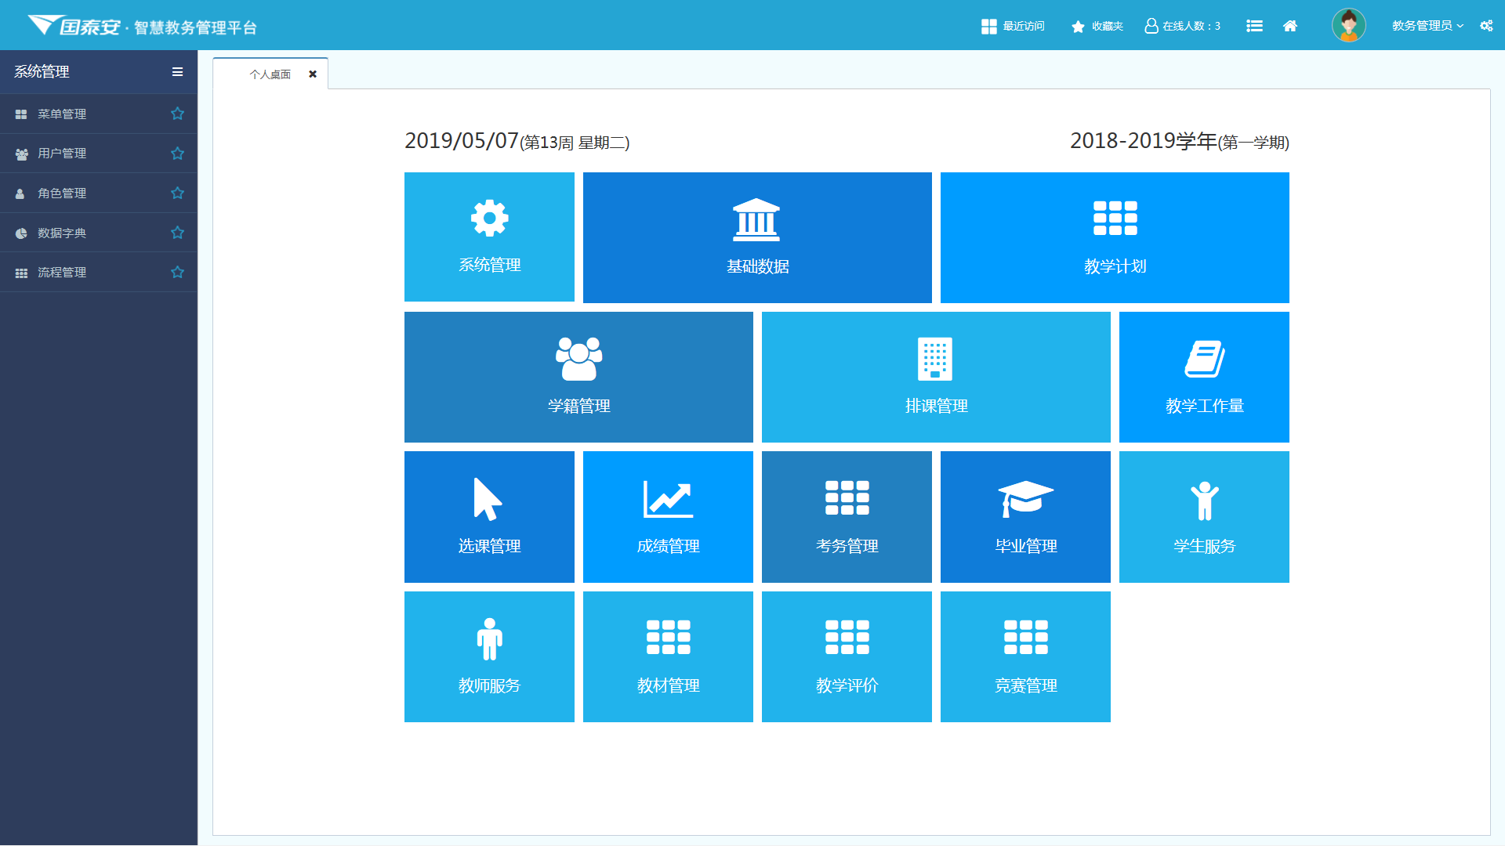
03 建设内容/应用体系 /教务管理系统
教务管理系统：
遵循国家教育管理信息标准(JY/T 100X-2012)和智慧校园总体框架(GB/T 36342-2018)，采用J2EE技术，基于易于使用的B/S架构，涵盖教务管理工作的各个环节，包括基础数据、教学计划、学籍管理、排课管理、选课管理、考务管理、成绩管理、教学评价、教学工作量、毕业管理、教材管理、教师服务、学生服务、掌上教务等功能模块，支持学分制、学年制以及学年学分混合制等多种管理模式，促进教务工作的规范化、制度化和智能化，有效提升教务管理业务水平和工作效率。
完善培养方案
批量学籍注册
一键自动排课
大并发快速选课
高效自动排考
零库存教材管理
强大成绩分析
多学制毕业管理
个性化师生服务
多方式教学评价
精确计算工作量
移动掌上教务

Slide 27

03 建设内容/应用体系 /教务管理系统-模块
学籍管理
培养方案
在线维护学生信息，支持异动、报到注册、专业分流操作；
提供多种维度的统计查询报表；
提高教师工作效率，快速掌握学生情况，获取数据报表。
预置课程，根据不同专业不同年级生成培养方案
支持培养方案复制及调整，自动生成开课计划
为排课管理和考务管理提供计划和方案基础。
构建课程资源库
● 开课单位申请新增课程和环节，审
核生成课程资源库。
学籍信息
报到注册
班级生成、批量数据导入、
多维度查询统计
学生报到和注册
查询统计
● 制定各年级专业的培养方案，可复制、调整、查询、打印、导出方案
设置培养方案
专业分流
生成开课计划
● 根据培养方案自动生成学期的开课计划。提供开课计划的查询和统计。
学籍异动
提供学籍异动处理
设置异动条件和处理办法
学生网上报名专业分流
审核后智能分班。

Slide 28
03 建设内容/应用体系 /教务管理系统-模块
排课管理
选课管理
按专业、年级、教师，实现班级课表、教师课表、年级课表等多维度课表的自动生成。
对课表、临时活动、教室等进行整体冲突检测。
设置选课的范围、学生，由学生自主选课，异动学籍手动处理，根据选课结果生成花名册。
选课轮次
设置轮次名称、选课范围、选课退课控制、学生选课条件、跨校区选课等
排课参数
理论/实践安排
选课数据
支持开放选课课程、限制选课学生。
选课处理
取消教学班、调整学生，可批量处理学生选课数据。
教学任务设置
自动/手动排课
选课结果
学生选课信息、选课日志查询
调停课

Slide 29
03 建设内容/应用体系 /教务管理系统-模块
考务管理
科学
设置各类
考试参数
考试冲突检测
快速
按需制定
考试任务
智能排考
缓考申请
与审核
合理
发布考试安排

Slide 30
03 建设内容/应用体系 /教务管理系统-模块
成绩管理
毕业管理
不同的成绩表现形式
自定义成绩计算方法
多种成绩认定方式
按需生成指定格式成绩单
集成自助成绩打印数据接口
定义各类毕业规定模板
一键式毕业审核，未通过毕业自动提醒。
毕业证书编号自动生成，证书批量打印
自动初始化毕业学生名单， 设置提前毕业和延迟毕业，导出毕业生名单。
毕业学生
参数设置
成绩录入
支持百分制/五级制/两档制等，灵活设置绩点计算办法、补考成绩的审核办法。
支持成绩录入人、时间的灵活设置，可分首考、补考成绩。
分专业设置毕业要求，根据开课计划，设置必须及格的课程/环节。
毕业规定
根据毕业规定，初始化毕业生。特殊的学生手动调整。根据规则，自动审核，确认毕业或按结业处理。
毕业审核
成绩审核
查询统计
根据成绩审核办法进行审核，支持异动学生成绩认定。
支持按课程、行政班、教学班、学生等成绩查询、统计、排名、分析。

Slide 31

03 建设内容/应用体系 /教务管理系统-模块
教材管理
教学评价
教材的采购、发放、财务全过程管理
库存、账目等数据处理
按学校需求构建教材考评体系
多维度教学评价体系
结合指标性评价与非指标性评价
全方位记录数据，智能生成分析报告
评价结果多种方式呈现
环节流程化
库存管理合理化
学生评教
账目明细化
毕业生评教
教师互评
多维度
多角度
教材发放便捷化
督导评教
教师自评

Slide 32

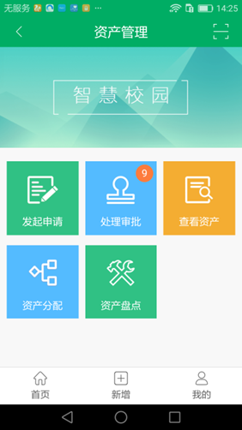
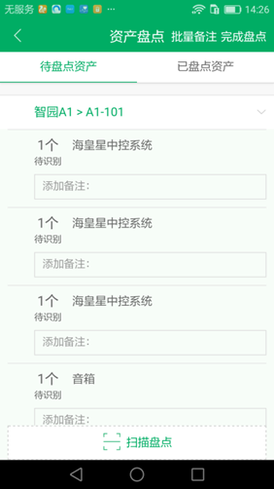
03 建设内容/应用体系 /资产管理系统
资产管理系统：
集合资产的入库、领用、归还、维修、报废、清理和盘点统计等功能，准确有效定位资产位置及责任人，形成资产的全生命周期管理。
1
系统设置
资产类别
资产管理员
场室管理
手机“扫一扫”，轻松完成资产盘点
资产类别
易耗品类别
场室管理
设置维修员
....
2
资产管理流程
入账 分配 转移 维修 盘点
资产管理
3
移动端
发起申请
资产分配
资产盘点
资产维修
4
易耗品管理
入账 分配 统计

Slide 33



03 建设内容/应用体系 /后勤管理系统
后勤管理系统：
以“服务师生”为核心，依据后勤服务管理的各方面需求，涵盖后勤人员、基础设施、消防设施、绿化保洁、安全保卫、餐饮服务、医疗服务、投诉与建议、失物招领等一系列繁杂的后勤管理工作，实现后勤工作的信息化、系统化管理
功能全面 适应性高
餐饮服务
医疗服务
基础设施
智能预警 多方管理
消防设施
绿化保洁
安全保卫
扩展性强 快速集成
后勤人员
投诉与建议
失物招领

Slide 34


03 建设内容/应用体系 /教科研管理系统
教科研管理系统：
以解决学校教科研管理信息滞后、经费管理机制不完善、成果没有及时统计等问题为切入点，以科研课题为主线，以经费管理为抓手，宏观层面把控科研全生命周期管理，微观层面注重科研过程管控，覆盖科研业务管理的全生命周期，为学校教师及教科研管理人员提供教科研管理的全流程服务，优化管理流程，促进多角色共同参与，提升教科研管理效率。
课题申报
经费管理
结题管理
获奖管理
课题立项
过程管理
成果管理
文档管理

Slide 35
03 建设内容/应用体系 /实验室管理系统
实验室管理系统：
实验室管理系统是根据教育部《高等学校实验室信息统计标准》的需求开发，融合实验室管理、实验室队伍、实验室建设、实验教学、低值易耗品、仪器设备、系统维护、开放实验、数据导入/导出、数据上报等功能，实现跨校区、多院系、多实验室管理，同时集合电源控制、视频监控、考勤机等硬件资源，实现实验室管理一体化、实验操作规范化、实验步骤系统化、实验数据科学化。
门户式的平台搭建，彰显实验室特色风采
实验室管理
科学化的设备管理，方便设备整合调度
仪器设备管理
低值易耗品管理
智能化的实验室管理，加强实验室调控监管
系统化的教学管理，提升教学互动效果
开放实验室预约
数据上报
APP端管理
流程化的项目管理，简化项目监管跟踪工作
便捷性的数据统计，支持全面实验教学评估

Slide 36
03 建设内容/应用体系 /虚拟仿真实验教学平台
虚拟仿真实验教学平台：
运用虚拟现实、多媒体、人机交互、数据库和网络通讯、实时监控录播等技术，解决虚拟仿真实验教学领域内资源的建设、整合、开放、共享问题，辅助虚拟化实验应用管理、实验学术资源共享管理、虚拟仿真实验教学管理、实验数据分析查询，将“有限的实体实验教学空间”拓展成为“无限的虚拟实验教学空间”，达到虚拟仿真教学资源开放共享的目的，实现国家级虚拟仿真实验教学的引领和示范作用。
实验项目安排
实验预约
实验预习
自由组队
小组模式
实验项目审批
安排预约
自由预约
预约控制、审核
实验前预习
预习题库管理
实验统计
师生互评
实验执行
成绩统计查询
学生评价统计
选课情况统计
教师实验评阅
学生评价教师
实验互动交流
实验监控
实验录播

Slide 37

03 建设内容/应用体系 /实习管理系统
实习管理系统：
在梳理学校管理学生实习工作整体业务流程的基础上，对实习信息进行系统地管理和维护，并将实习报名、导师分配、打卡考勤、过程指导、成绩管理、评优评教、数据分析等环节有效组织，提升学校对学生实习活动的管理效率和学生的实习效果。
该系统支持 Web网页端和iOS、Andriod手机客户端使用。
实习
岗位
导师
管理
任务
管理
考勤
管理
实习
检查
校企
互评
功能全面，可管理各种实习类实践教学活动
流程实用，流程贴合实际业务场景
灵活配置，角色、任务、功能自定义
沟通便捷，提供全方位的师生交流平台
报表丰富，查询统计功能强大，数据报表丰富
多元评价，多模块对实习学生进行指导和评价

Slide 38


03 建设内容/应用体系 /考试管理系统
考试管理系统：
考试管理系统集试题库、试卷库、智能组卷、桌面监控、学生考试、 成绩管理、数据分析、错题本、学生练习、互动交流等功能于一体，在资源共享基础上，为用户提供模块流程化、集成化的完整在线考试平台，充分考虑安全、公平公正等需求，通过实时监控、防作弊、自动保存等功能保障在线考试的顺利进行。
1. 题型全面，完美拓展
2. 各种附件，轻松添加
试卷库
试题库
考试管理
3. 自由组卷，批量导入
4. 数据同步，安全无忧
5. 多种手段，防止舞弊
学生考试
学生练习
试题本
6. 实时监控，过程记录
7. 智能阅卷，数据分析
错题本
统计分析
后台管理
8. 虚实考场，双向结合
9.跨区域，大并发

Slide 39
03 建设内容/应用体系 /公共实训基地综合管理系统
公共实训基地综合管理系统：
以构建智慧、安全、开放、高效的综合性、公益性和示范性公共实训基地为目标，通过云计算、大数据、物联网技术，全面融合安防监控平台，从优化实训教学、融合校企合作、扩展社会服务、涵盖基地评估、扩大基地宣传等方面全面提高基地现代化水平，进而提升基地的技能培养与教育服务能力。
实训教学综合管理
联动教务管理编排实训课程
实训成绩回流教务管理
实训过程细化监管
网上安全培训与考核
整合资源开展技师培训
提醒催办移动管理
实训资源共享服务
技能竞赛全程管理
技能鉴定规范服务
智能开放资源
便捷网上预约
空闲场地提醒供租
实训数据深度挖掘
全方位监管建设项目
大屏幕展示实训动态
设备耗材维保分析
实训质量综合评估
实训大数据分析

Slide 40
03 建设内容/基础平台
统一管理平台（基础平台）：
基于最新发布的国家标准（GB/T 36342-2018）智慧校园总体框架，构建统一信息门户、统一身份认证、统一数据中心，对管理、教学、科研、生活、文化和服务的所有信息、数据、资源进行整合、集成及分析，以建设服务型校园为目的，提供一站式综合服务大厅，为学校教学模式改革、教学方法创新、精细化管理、科学化决策提供支持。
业务系统各种应用服务集成
统一信息服务入口
灵活定义各类主题构建个性化门户
发布与宣传各种校内外信息
创新业务，实现流程自定义
监督学校整体事务运作、推动流程优化再造
为师生提供一站式综合服务
信息门户
服务
大厅
智慧校园
统一平台
构建统一信息标准
通过ETL数据交换进行数据过滤、数据清洗
消除信息孤岛，实现数据交换与共享
监控、提升数据产出质量
统一用户、角色、密码管理
统一授权管理
统一身份识别、单点登录、身份校验
访问日志、运行审计、系统监控
数据
中心
身份
认证

Slide 41
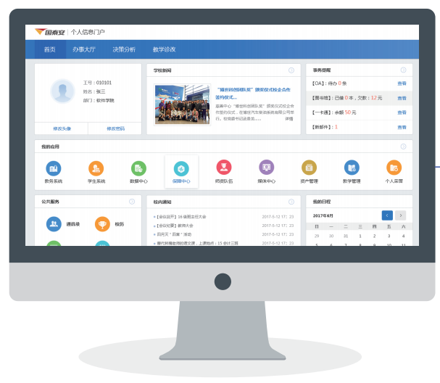
03 建设内容/基础平台 /统一信息门户
统一信息门户：
集成学校业务系统中各种应用服务，将分立于各个业务系统的功能有效地组织起来，为各类用户提供一个统一的信息服务入口；灵活的主题、模板以及菜单配置，功能模块灵活组合，为全校师生提供“一站式”、“个性化”的信息服务；同时实现对校内外的信息公开与宣传，打造校园综合信息门户。
易拓展
提供各种业务系统，集成入口
易控制
01
支持统一授权管理控制
03
02
易编辑
自定义编辑网站模块展示位置
04
应用集成
统一入口
布局自定义
内容自定义
二级站点自定义
个人门户自定义
易操作
提供拖拽式个性化的门户体验

Slide 42
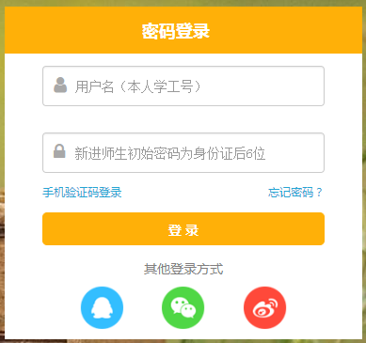
03 建设内容/基础平台 /统一身份认证
统一身份认证：
建设以LDAP目录服务和认证服务为基础的统一用户管理、授权管理和身份认证体系，将组织信息、用户信息统一存储，进行集中身份认证，规范应用系统的用户认证方式；提高应用系统的安全性和使用方便性，实现全部应用的单点登录用户整合。
多渠道单点登录
统一用户管理
统一授权管理
账号、扫码登录、QQ/微信/微博第三方登录、手机验证登录等
用户数据模型、用户身份库、用户信息同步管理
角色管理、权限管理
用户认证服务
认证审计管理
对外集成接口
7*24小时的验证服务
、高负荷快速认证
日志系统、审计分析、审计报告、入侵预警
标准集成接口、跨平台/各种开发语言对接
安全性
便捷性
统一性
可拓展性

Slide 43
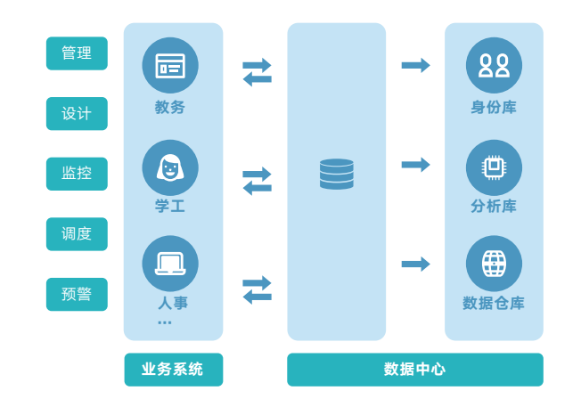
03 建设内容/基础平台 /统一数据中心
统一数据中心：
解决学校各个业务应用系统“信息孤岛”问题，搭建一个面向应用、安全可靠、操作便捷、规范统一、扩展性强的数据共享与交换平台，通过ETL数据交换进行数据过滤、清洗和双向传递，实现各业务系统和数据中心平台相互之间的数据交换和共享，基于信息标准建设学校数据仓库，提供学校综合查询、决策支持以及大数据所需的数据信息，为学校教学、科研、管理和服务提供统一、规范、准确、及时的数据服务。
信息标准
中心数据库
数据交换
提供国家、各省教育信息化标准、行业代码等，学校可自定义
各类数据库规划，按照信息标准进行数据库内容建设、逐步扩展
数据抽取，过滤、转换，进行统一存储和对外发布及共享
数据存储
数据质量
数据集成
数据定期备份与历史追溯，保证档期数据共享，提供数据分析支持
根据数据特征制定不同的质量监控规则，监控数据质量，解决质量问题
基于ETL转换工具，集成学校业务系统主流数据库类型，提供标准API接口

Slide 44
03 建设内容/基础平台 /一站式服务大厅
一站式服务大厅：
以建设服务型校园为目的，提供一站式综合服务办事大厅，打破原来传统的办事方式，教职工和学生足不出户，即可便捷高效地实现全校范围内的跨部门办事流程，达到大幅度提高行政办公效率、节约办公时间、提升服务水平的目的。服务大厅根据各项业务规则，可灵活设置办事流程，动态构建业务表单，以应变学校业务流程的不断变化和升级。
一站式服务，跨界融合
覆盖办公、教务、人事、财务等各部门全方位便捷服务
为在校学生的教务、教学、科研、生活等各方面提供便捷服务
流程自定义，随需而变
教师
学生
多维分类检索，快速定位
二维码、电子签章，安全保障
02
业务
部门
面向师生和社会公众公开服务事项名称、办理事项依据、政策文件、办事流程指引等
可监督学校整体事务运作，基于校内事务管理大数据，推动全校管理流程优化再造
大数据分析，持续优化
管理者
多终端融合，适配智慧校园
接口开放集成，互通共享

Slide 45
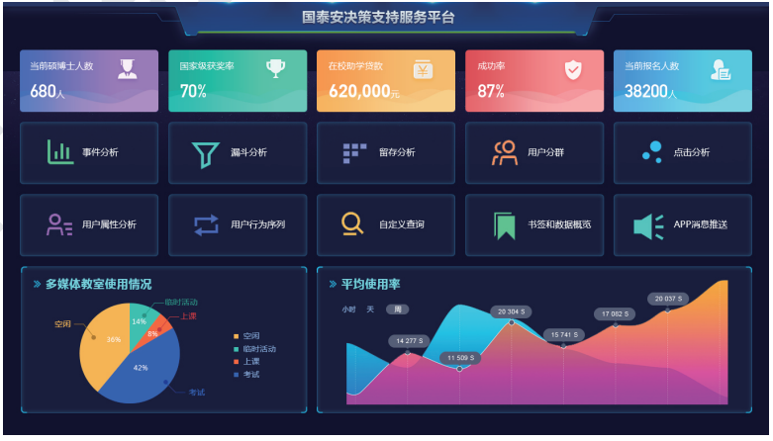
03 建设内容/分析平台 /大数据决策分析平台
分析平台：
大数据分析决策平台以统一数据中心平台为基础，集成各业务部门的数据，实现多维度的数据分析和挖掘，提供跨部门、立体式的人事、教学、学工、科研、设备资产、财务经费等综合分析服务，为院系领导、校领导决策提供数据支撑。
学生信息分析
教师信息分析
专业信息分析
课程信息分析
学科建设分析
招生分析
就业分析
师资队伍分析
课程设置分析
主题
分析
多维
分析
数据
仓库
校情
分析
数据
挖掘
招生指标
学科指标
资产指标
财务指标
高基表
专业发展决策分析
教学制度决策分析
学生成绩关联分析

Slide 46
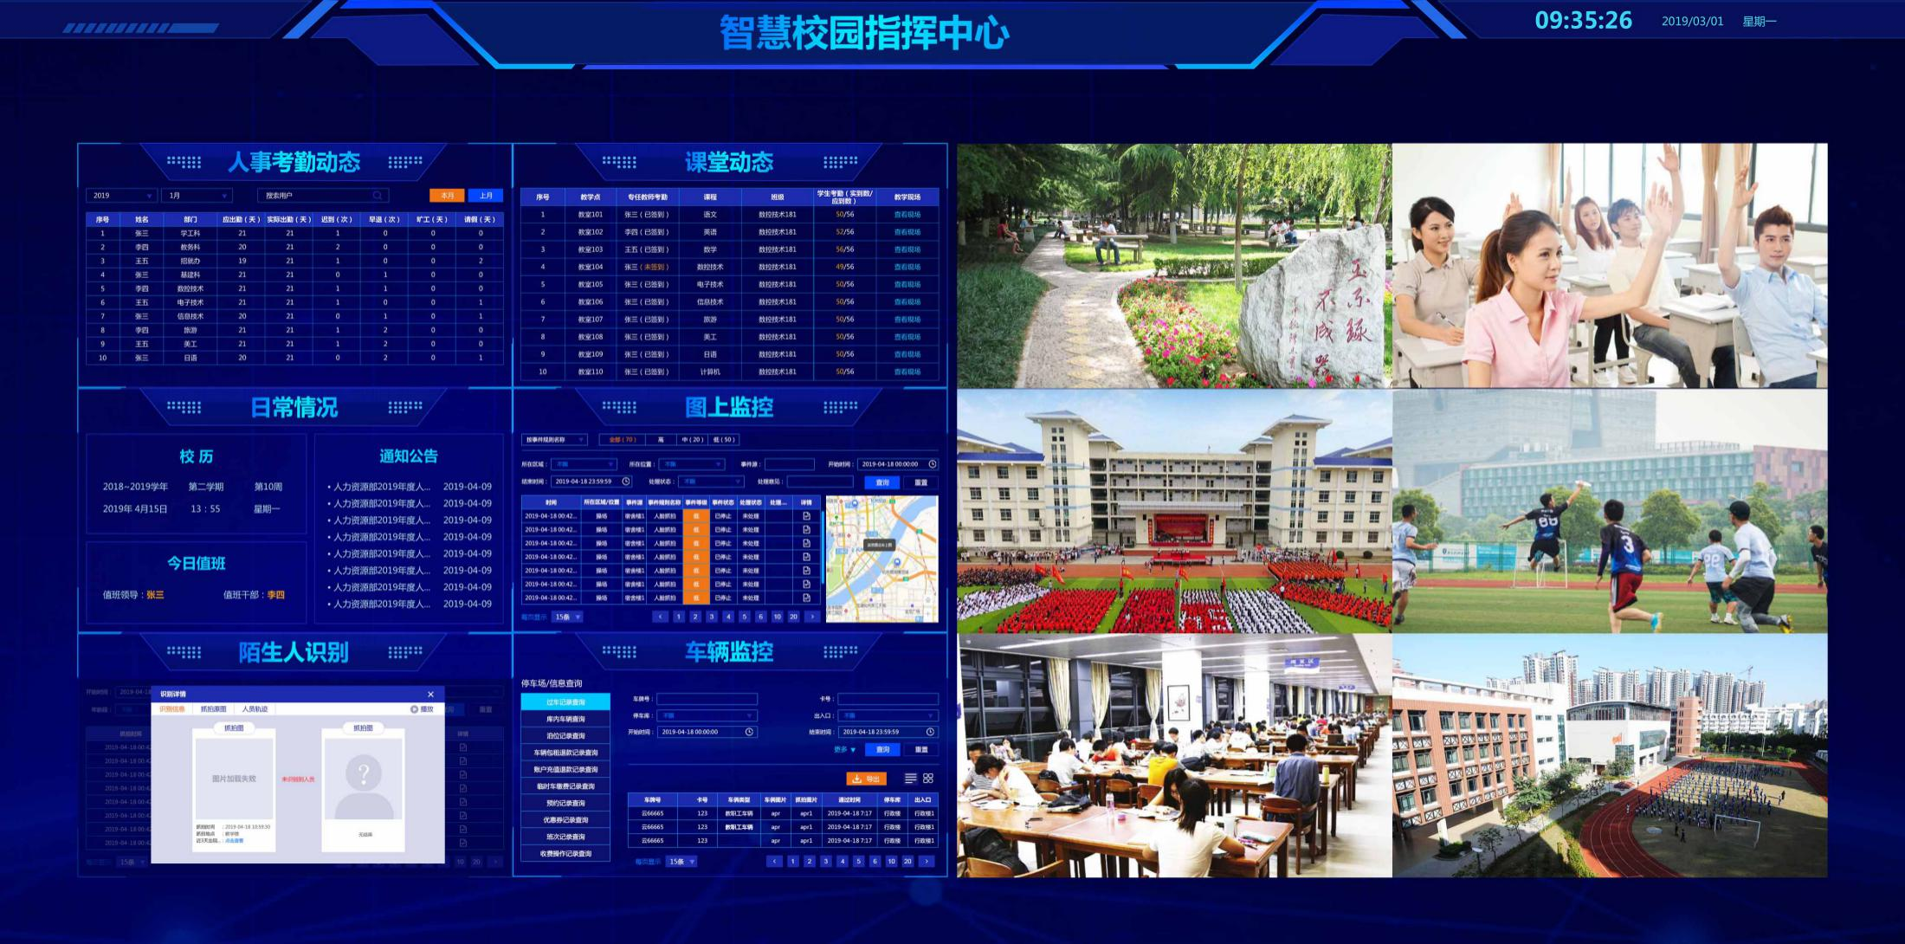
03 建设内容/分析平台 /大数据决策分析平台
大数据决策分析平台·大屏展示学校数据、应用、监控、预警等情况

Slide 47
03 建设内容/特色亮点
平台宽阔
技术创新
流程灵活
数据共享
产品覆盖面居同行首位
已打造完整的、基于“管理+平台+决策分析”三个层面智慧校园信息化体系，产品高度吻合《职业院校数字校园建设规范》，易使用、易扩展、易集成。
技术模式业内首创
采用组件化、交换式、分层低耦合技术，产品容易整合，版本升级方便，数据分析完整
适应学校自定义管理流程规范
系统使用工作流引擎，实现所有审批业务流程及表单自定义，极大地适应各类业务管理需要
消除信息孤岛，实现真正实时共享
所有业务系统基于同一数据库，数据实时无缝对接；提供统一、规范、准确、及时的数据服务，为领导决策提供数据支撑。

Slide 48
CONTENTS
04
典型案例
典型案例
公司简介

Slide 49
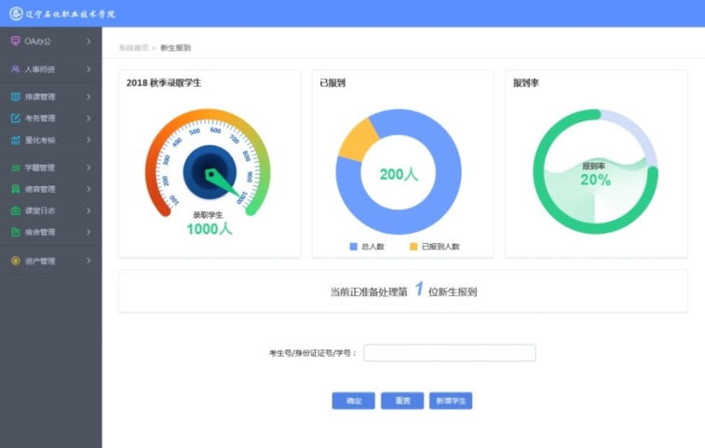
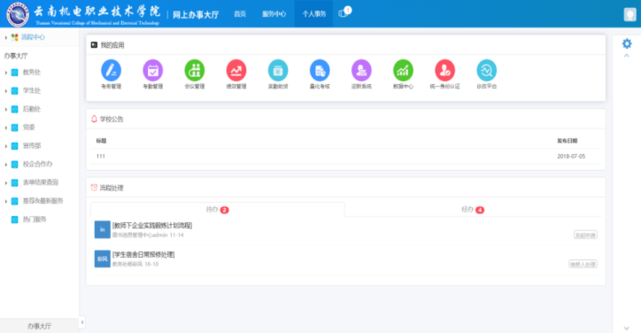
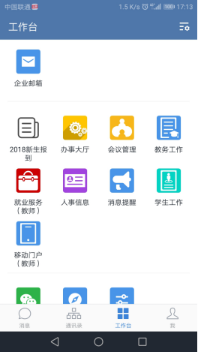
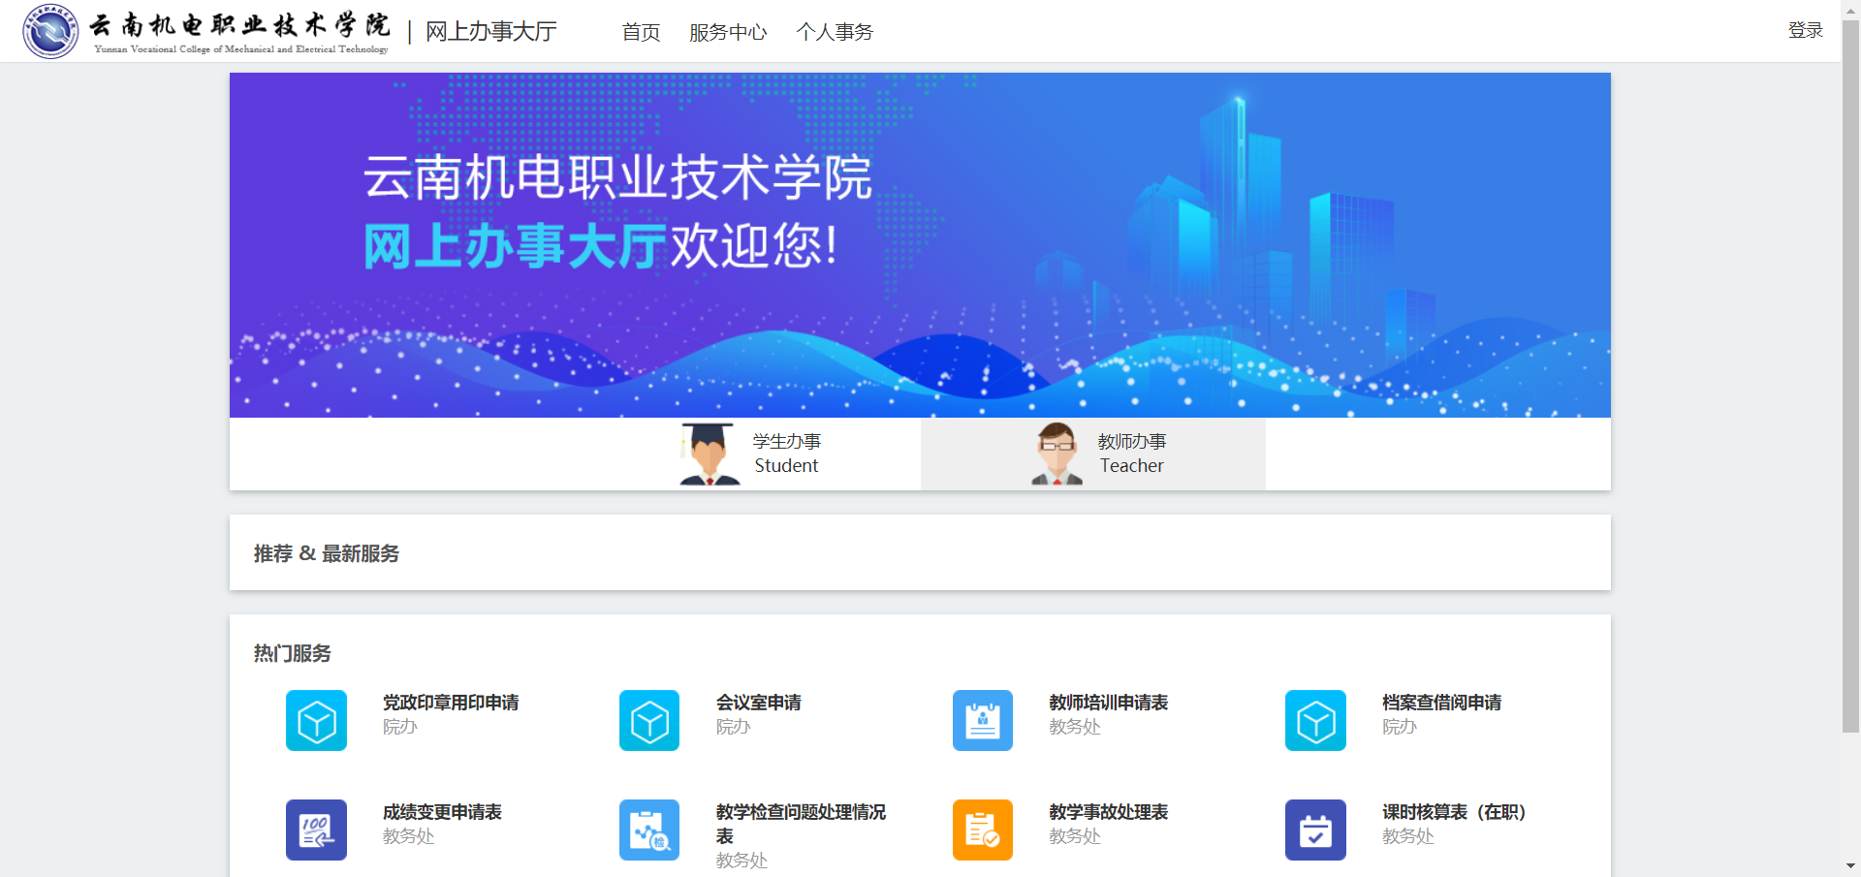
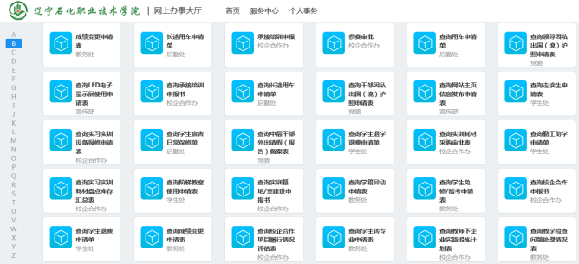
03 典型案例 / 典型案例
云南机电职业技术学院
辽宁石化职业技术学院
云南机电职业技术学院2018年与国泰安合作，大力推进智能校园管理平台建设，以一站式服务大厅和内部质量保证体系诊断与改进为抓手，一站式服务大厅提供完善的业务流程管理解决方案，融合学校已有业务系统功能，将全校所有职能部门的55项事项办理流程移植到一站式服务大厅中；另一方面建设校本数据中心，对各个业务系统产生的数据进行获取、清洗和转换，消除信息孤岛，各个系统的统一管理，并提供方便快捷的移动应用，提高了办公效率。
国泰安为辽宁石化职业技术学院提供了基础平台、教务、招生、迎新、学生工作、毕业、实训室、服务大厅、OA、财务、党建、团委、工会、校友、人事师资、站群管理、虚拟校园平台、实习管理、校外实践、职业测评、毕业论文、现代学徒制、校情分析、宣传、继续教育、系统集成等全方位的智慧校园的建设，取得了满意的应用效果，赢得了师生的一致好评。

Slide 50
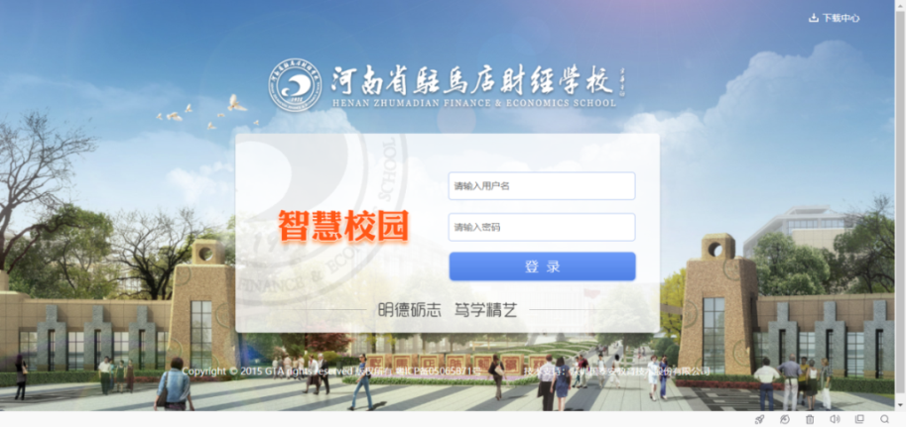
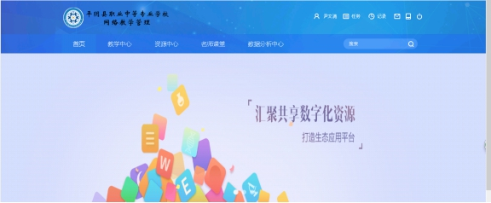
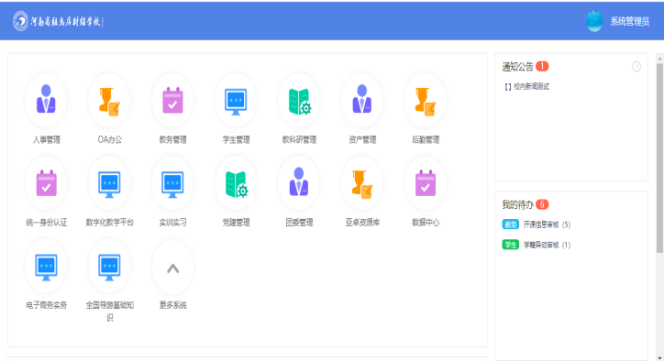
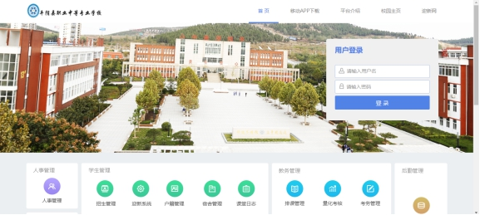
03 典型案例 / 典型案例
驻马店财经学校
平阴县职业中等专业学校
驻马店财经学校于2017年入选“河南省中等职业教育信息化提升工程”，目的是加快推进中等职业教育信息化建设，提升中等职业教育信息化基础水平和信息技术应用水平；我司与学校合作建设硬件设备以及教学、实训、管理所需软件和信息化资源等，完成了省厅要求的建设目标，完善了学校的机房、服务器、网络、校园广播等基础设施，为学校的规范化管理，奠定了软件基础；学校在2018年被成功认定为“河南省中等职业学校数字校园”。
济南市平阴县职业中等专业学校是按照国家中职示范校和山东省中职示范校建设，进行智慧校园建设，以满足教学和管理的需要；主要包括基础平台、教学管理平台(数字化教学、在线考试、资源库)、应用管理平台(教务、学生综合、行政、人事等)、安全校园及可视化班级系统建设(人脸点名系统、学生人脸识别对比系统、监控中心显示和控制系统)、基础网络设备等，全面提升了学校的信息化建设水平，极大地便利师生的工作、生活。

Slide 51
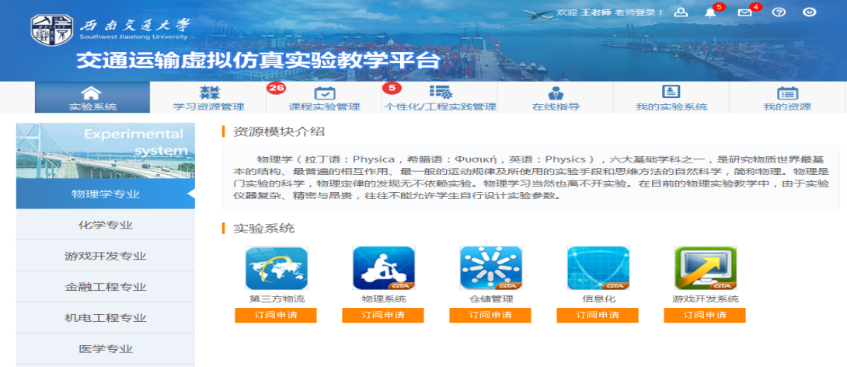
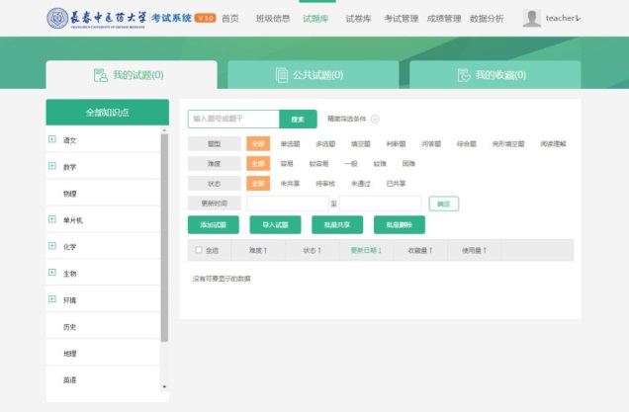
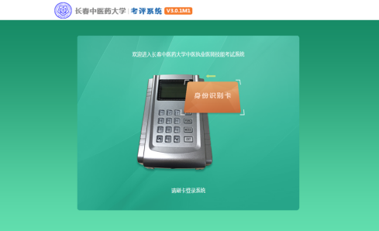
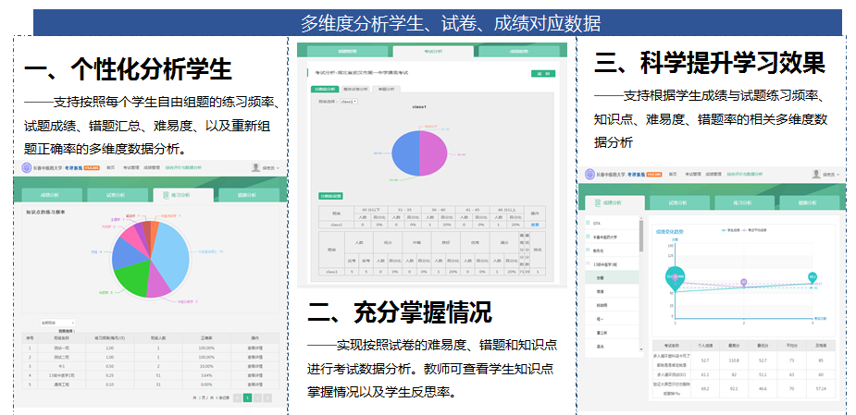
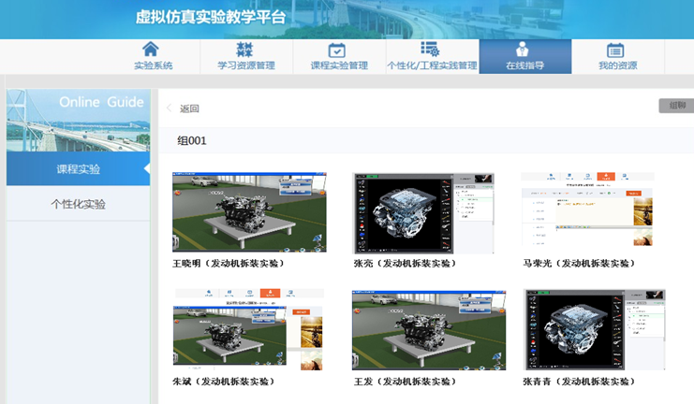
03 典型案例 / 典型案例
长春中医药大学
西南交通大学
中医执业医师分阶段考试实证研究工作是国家医改的重要举措，2016年9月，长春中医药大学与国泰安展开全面合作，启动中医执业医师分阶段考试实证研究工作。在项目团队和学校的通力配合下，2016年11月学校顺利通过国家审核，成为全国22所参加实证研究工作的院校之一。2017年中医执业医师分阶段考试实证研究在长春中医药大学圆满完成，并得到国家中医药管理局中医师资格认证中心督导组专家的高度评价。
西南交通大学交通运输学院拥有很多交通运输专业的实验教学软件，且软硬件都较有优势，但应用管理散乱，缺少平台管理和实验教学流程管理。2013年9月，国泰安先后派出多批商务和技术人员前往学院进行需求调研，签订校企合作协议并驻校一个月进行现场测试，共同设计虚拟仿真实验教学管理平台，并全力协助学院申报2013年首批“国家级虚拟仿真实验教学示范中心”，最终达成深度合作。

Slide 52
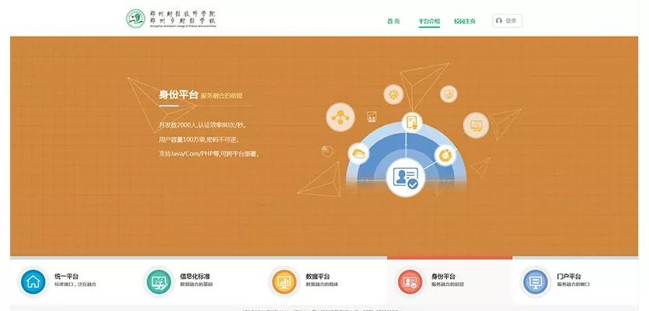
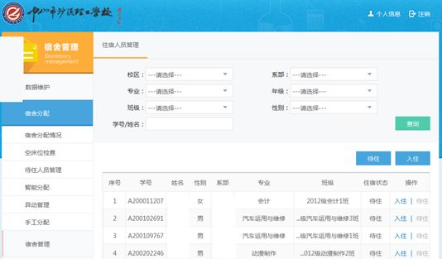
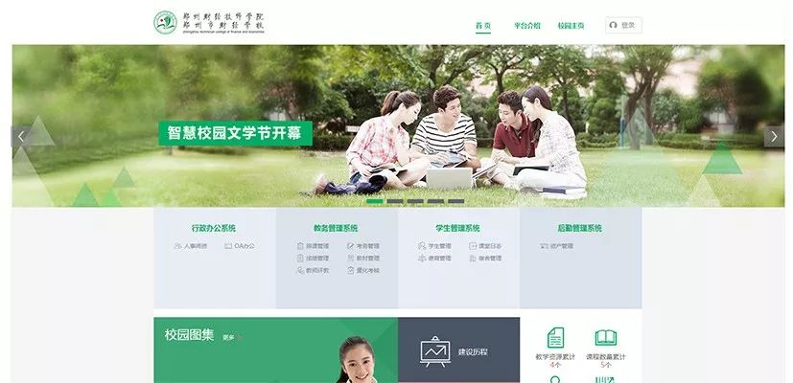
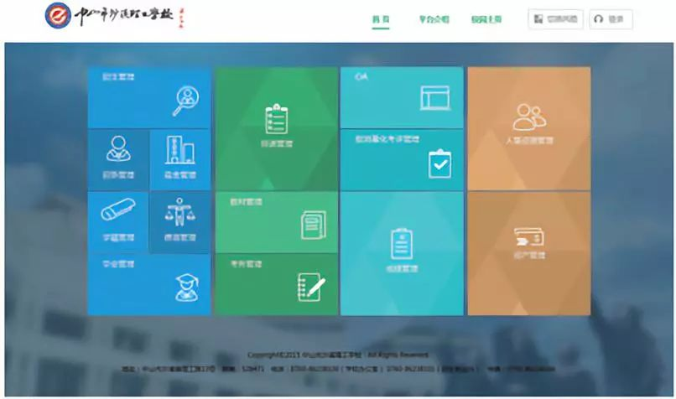
03 典型案例 / 典型案例
中山沙溪理工学校
郑州财经技师学院
中山市沙溪理工学校是首批建设的“国家中等职业教育改革发展示范学校”，为实现学校管理的信息化与数字化、提高示范校建设的水平和质量，国泰安与学校签署了校企合作共建校园信息化管理平台协议，严格遵循国家信息各项规范标准，再造学生及老师在校生命周期全流程，重点进行“主题式智慧校园体系建设”，实现学校对人、事、物的智能管理；建设期间，云南省昭通市、青岛市、佛山市等多所省内外院校参观并学习建设经验，为广东省内及周边地区起到示范作用。
郑州财经技师学院于2013年进入了第三批国家级中等职业教育改革发展示范校立项学校的行列。为实现学校管理的信息化与数字化、助力学校示范校建设，学校与国泰安合作建设数字化校园管理平台、数字化教学平台和一卡通系统等；实现了校园内教学、科研、管理、服务的数字化、信息化、网络化，深化教育改革，提高了办学质量、办学效益和科研水平。

Slide 53





























03 典型案例 /典型案例
在教育信息化领域，国泰安已为200+教学机构客户提供了专业服务；
其中中职学校：100+；高职高校：80+家；基础教育：12家。
近三年已成功帮助15所学校申报成为国家级虚拟仿真实验教学中心。
成都中医药大学
南华大学
广东金融学院
南京大学
贵州财经大学
三峡大学
华中师范大学
郑州交通技师学院
东北大学
吉林农业大学
河北北方学院
湖南石油化工职业技学院
武汉船舶职业技术学院
湖北民族学院
邵阳学院
西南医科大学
兰州商学院
安阳师范学院
湘南学院
北京交通大学
湖北工业大学
沈阳城市学院
深圳职业技术学院
华中农业大学
湖北中医药大学
长沙理工大学
沧州职业技术学院
百色职业学院
华东理工大学
更多……

Slide 54
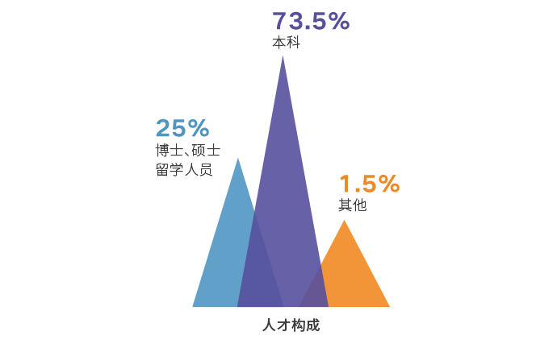

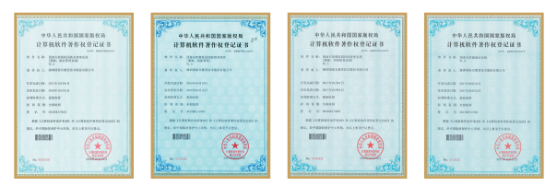
03 典型案例 /国泰安简介
人才实力
荣誉资质
1000+名懂教育、爱教育的高素质专业研发和服务人才
300+名大学教授、博士、专家及海外学者组成专业顾问团队
900+项产品专利和著作权
★ 国家火炬计划重点高新技术企业；
★ 国家规划布局内重点软件企业；
△ CMMI4 级认证资质等
more......

Slide 55
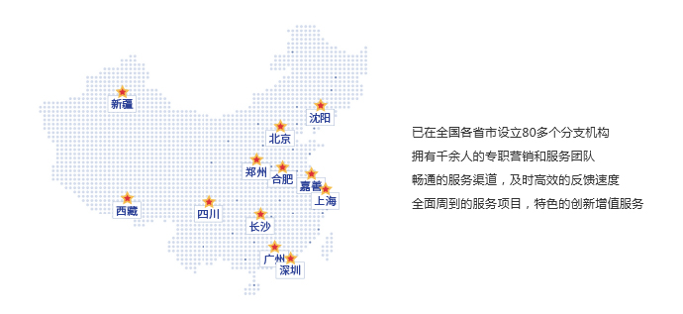
03 典型案例 /国泰安简介
服务覆盖
售后无忧
已为500+所职业院校提供教育信息化专业咨询与建设服务，样板客户已达200+家
范围覆盖全国200+座城市，通达国际市场服务网络
拥有丰富的资源及实践经验，受到业内人士广泛好评
24小时内进行故障反馈
48小时内到达故障现场

Slide 56

深圳国泰安教育技术有限公司
智 慧 校 园 事 业 部
T 400-609-6665
E smarteducation@gtafe.com
W http://www.gtafe.com
A 深圳市南山区学苑大道1001号南山智园A4栋
谢谢观看
THANK YOU

